Slide 1

Universidad Autónoma del Estado de México
Facultad de Contaduría y Administración
PE: Licenciatura en Informática Administrativa
UA: Comunicación entre computadoras 2
Semestre: Octavo
Periodo: 2018ª
Autor: Dr. en A. Juan Carlos Montes de Oca López jcmontesdeocal@uaemex.mx

Slide 2

Facultad de Contaduría y Administración
Guión explicativo
El presente material tiene como finalidad, explicar el direccionamiento de las redes actuales (convergentes).
Se abordan os principales elementos de la arquitectura e interconectividad en redes de área local y los estándares más importantes que se aplican para la implementación y su interconectividad. Para lograr lo anterior, es necesario conocer a detalle las direcciones que los dispositivos de red necesitan para llevar a cabo la función de transmisión de datos de un origen al destino.
Comprenderemos el funcionamiento de las direcciones físicas (MAC) y lógicas (IP) de las redes actuales.
Este material presenta las diferentes clasificaciones de las redes. Se recomienda que junto con el docente, los estudiantes consulten las fuentes de información.

Slide 3
Arquitectura de redes y estándares
Direccionamiento de la red

Slide 4
Introducción
Todo proceso de comunicación exitosa, se fundamenta en sus direcciones.
Ejemplos de comunicación:
Correo Postal
Red telefónica: A través de un número único: 52 + 722 + XXXXXXX
Facebook, Skype, MSN, etc.

Slide 5
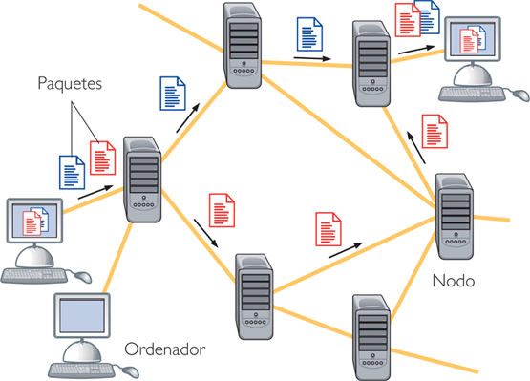

Slide 6
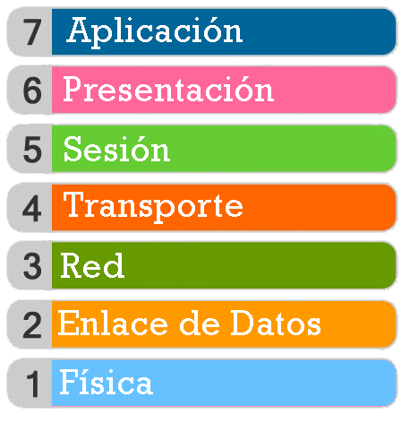
Modelo OSI
El modelo de interconexión de sistemas abiertos o Modelo OSI, por sus siglas en inglés, es la estructura de las redes, propuesta por la Organización Internacional para la Estandarización, en la que se identifican 7 capas o fases por las que la información ha de transitar cuando viaja de un dispositivo a otro en la red.
Es en estas capas donde se define el direccionamiento de los datos, ya sea de forma física o lógica.

Slide 7
Capa 2 Enlace de Datos
Los dispositivos de red necesitan de un esquema de direccionamiento que les ayude a enviar de manera correcta los paquetes de datos a llegar a su destino.
La primer capa utilizada para el direccionamiento de datos es la segunda capa o capa de enlace de datos en el Modelo OSI, donde se lleva a cabo el direccionamiento físico, que es donde los host ubican los paquetes que van dirigidos a ellos.

Slide 8
Direccionamiento físico
Este tipo de direccionamiento no es posible cambiarlo ya que cuenta con información de origen necesaria, como lo son el hardware de red que se usa y el fabricante.
De igual forma es necesario que el paquete de datos a enviar conozca su dirección de destino. Y para que todo esto ocurra se necesita un sistema de denominación de las partes.
A este enlace con la tarjeta de red se le conoce como direccionamiento físico.

Slide 9
Control de Acceso al Medio MAC
Para ponerlo más sencillo, cada paquete de datos necesita ser identificado, primero con información de origen y después con información de destino para así poder establecer el recorrido que necesita hacer.
En el caso de las redes Ethernet ocurre que cada host tiene una dirección física que:
le sirve como su identificación de nivel 2
es de 48 bits (3 bloques hexadecimales)
aparece en el encabezado de la PDU de Capa 2, llamado trama.
se le proporcionó en el momento en que fue creada la NIC
es exclusiva en la red local y representa la dirección del dispositivo final en el medio físico
es su dirección de Control de Acceso al Medio o MAC, por sus siglas en inglés.

Slide 10
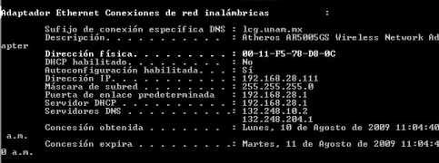
Network Interface Controller NIC
Esta dirección se graba en la Tarjeta de Interfaz de Red, conocida en inglés como Network Interface Controller o NIC y nunca cambiará, no importa en dónde se encuentre ubicado el equipo dentro de la red.

Slide 11

Dirección origen y destino
Cuando se realiza el envío de un paquete de datos por la red, cada paquete cuenta con su MAC de origen y la MAC de destino.
Al llegar el paquete a los diferentes host que existen en la red, estos decodificarán y leerán la MAC de destino para saber si el mensaje es para ellos comparándola con la dirección que tienen configurada en su NIC.

Slide 12
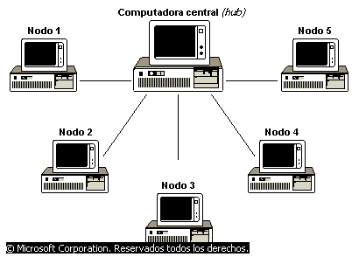

Datos aceptados o ignorados
Si la MAC del paquete de datos no coincide con la MAC destino, el mensaje sencillamente es ignorado.
O
O
O
P
Si los datos son correspondientes, el paquete de datos será procesado y almacenado para que la aplicación del host la utilice.
O

Slide 13
Capa 3 de Red
La capa encargada del direccionamiento lógico es la capa de red o la capa número tres y este tipo de direccionamiento permite que una interfaz o puerto pueda contar con más de una dirección de capa de red, encargándose del movimiento de datos por las redes y permitiendo que el esquema de direccionamiento determine el destino de los datos conforme estos avanzan en su recorrido.

Slide 14

Direccionamiento lógico
La dirección lógica, complementaria a la dirección física, es la que conocemos como dirección IP y es con la que cuenta cada host. Esta determina la ubicación del host dentro de la red, es asignada por el administrador de la red y utilizada por los routers de la misma para desplazar los paquetes de datos.

Slide 15

Asignación dirección IP
La dirección IP se asigna de 2 formas:
Estática. De forma manual por el administrador de la red.
  Direcciones permanentes
  IP Privada – Administrador
  IP Pública – ISP
Dinámica. De forma automática por un Servidor de Protocolo de Configuración Dinámica del host o DHCP. Tiene un Pool de direcciones concesionadas

Slide 16
Partes de la dirección IP
La dirección IP se divide en dos partes para su mejor comprensión:
La primera parte es la identidad de la red a la que pertenece.
La segunda parte identifica individualmente al host. Evidentemente, esta parte debe ser irrepetible para evitar conflictos en la entrega.
Dirección IP: Internet Protocol. Es una etiqueta numérica que identifica, de manera lógica a un dispositivo dentro de una red, o a una red dentro de Internet.

Slide 17
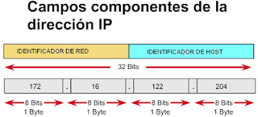
Direccionamiento lógico IPv4

Slide 18
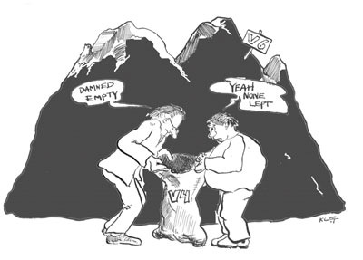
Versiones de IP
IPv4: 32 bits IPv6:128 bits

Slide 19
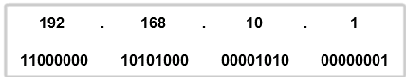
Direcciones lógicas IPv4
Expresada en lenguaje decimal (humanos)
Convertida a lenguaje binario (dispositivos)
32 bits – 4 bytes – 4 octetos

Slide 20
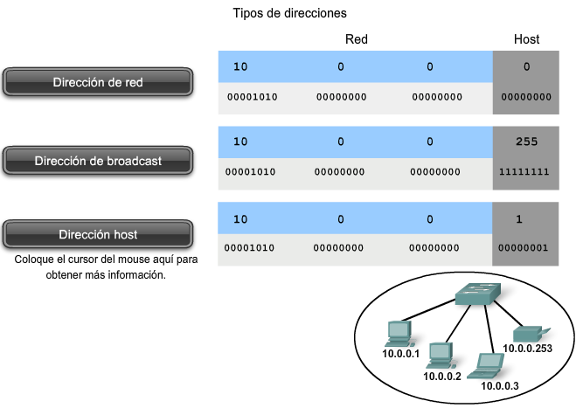
Tipos de direcciones IP

Slide 21
Máscara de red
La dirección IP asignada ayudará al administrador a especificar un plan de direccionamiento.
Pero además de la dirección IP se utiliza una máscara de red secundaria que le indica al host qué direcciones IP se encuentran en su red.
Cuando la dirección IP se encuentra en forma binaria, los bits pertenecientes al número de red son interpretados como “1” y los bits no referentes como “0” en la máscara.
De esta forma un byte con un número binario 1111 1111 tendrá un valor decimal de 255 y ya que las direcciones IP contienen 4 bytes, la máscara podría ser:
255.0.0.0
255.255.0.0
255.255.255.0

Slide 22
ID de red y de host
Los host que están conectados a una red únicamente pueden establecer comunicación con aquellos host cuya dirección cuenta con la misma identificación de red (ID), a pesar de estar conectados físicamente a la misma estructura. Esto solo cambia cuando existe un dispositivo que ayude en la conexión de las redes.
El ID de red le permite al router ubicar el segmento de la red en la que deberá colocar al paquete de datos enviado.
El ID del host que realiza el envío permite que el router encapsule el paquete de la capa 2 (enlace de datos) hacia el host de la red al que va dirigido específicamente.

Slide 23
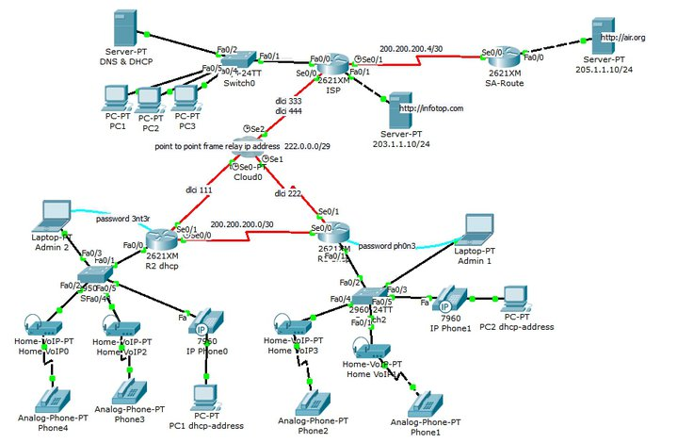
Puerta de enlace o Router
Para que el paquete de datos pueda pasar de una red lógica a otra es necesario usar una puerta de enlace o router, aquella por la que el paquete de datos habrá de salir a su recorrido en la red y debe estar especificada en cada uno de los equipos de la subred ya que sin ella no hay salida de datos.

Slide 24
Routers
Esta puerta de enlace necesita estar identificada cuando una subred cuenta con varios routers, pero si en un envío de información se puede acceder por dos vías, el paquete de datos le dará prioridad a la puerta más probable y al final teniendo más paquetes de datos por enviar se realiza un equilibrio entre los routers para no saturar al que tiene la prioridad.

Slide 25
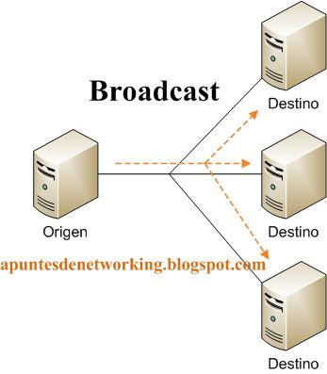
Dirección broadcast
Existen también las direcciones broadcast, las cuales contienen únicamente números uno en el campo del host. Es decir, si la dirección de la red es 192.16.0.0, el paquete broadcast que habrá de llegar a todos los host de la red será 192.16.255.255.
Así, al haber un envío de un paquete broadcast en una red, este es recibido por todos los dispositivos de la red. Evidentemente, cada dispositivo conectado a una red es capaz de identificar su dirección IP proporcionada y la dirección de broadcast de la red a la que pertenece.

Slide 26
Clases de IP
Existen tres clases de direcciones IP clasificadas por el Registro Americano de Números de Internet (ARIN), que se dividen de la siguiente manera:
Clase A, que está reservada para los gobiernos de todo el mundo.
Clase B, que se reserva para las medianas empresas.
Clase C, que utiliza el resto de los solicitantes de una dirección IP.

Slide 27
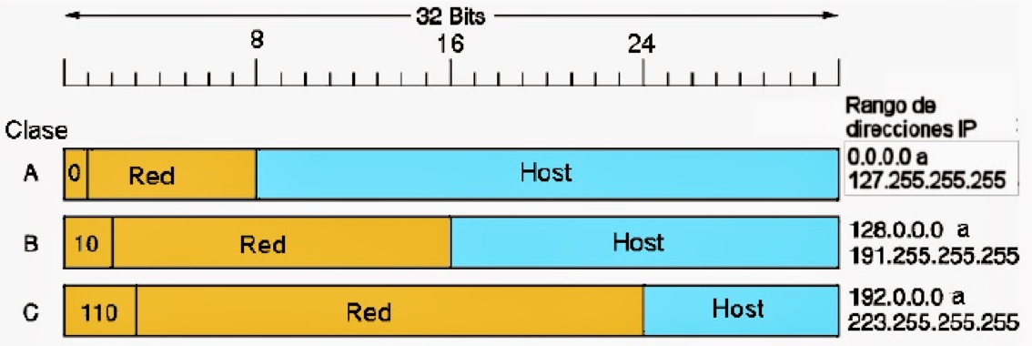
Distribución de las direcciones IP
(Direccionamiento IP - Subneteo, s.f.)
De esta forma la parte que forma el ID de la red y el ID del host según su clasificación se divide de la siguiente manera:

Slide 28
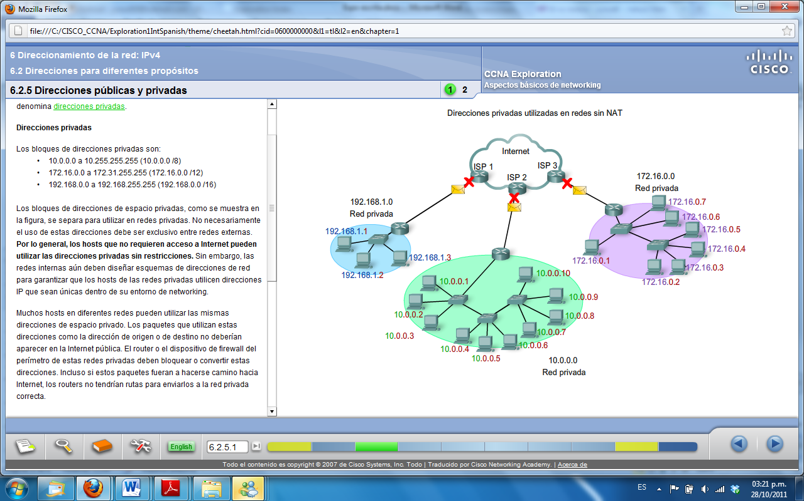
Direcciones Públicas y Privadas
IP Privada: Identifica a un dispositivo dentro de una red local. Se pueden repetir las direcciones para más de una red LAN sin que causen conflicto entre ellas.
IP Pública: Identifica a toda una red, dentro de Internet.

Slide 29
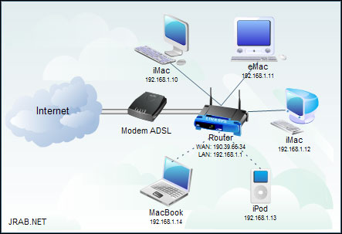
¿Cuál es mi dirección IP?
1. Pública
2. Privada

Slide 30
Direcciones privadas
Existe una porción de direcciones IP que no se encuentra asignada a las que se les conoce como “Direcciones Privadas”.
Estas se utilizan por los host que usan traducción de dirección de red (NAT) con la que se pueden conectar a una red pública o por aquellos host que no cuentan con acceso a internet.
No pueden existir dos direcciones IP iguales en una red. Sin embargo, en las redes privadas está autorizado si estas no se conectan entre sí o si están conectadas a través del protocolo NAT.

Slide 31
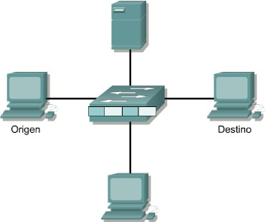
Direccionamiento en la misma red
Un paquete de datos al contar con dirección física y lógica cuenta con la ayuda necesaria para encontrar la ruta que lo llevará a su destino.
Cuando el host de origen y el de destino se encuentran en la misma red no es necesario el router sino solo un switch que ayuda a la interconexión. Ante esta situación, el host que envía (origen) solo compara su ID de red con el del host que habrá de recibir (destino).

Slide 32
Protocolo ARP
El dispositivo origen necesita la MAC del dispositivo destino para realizar el envío correcto. Esto lo hace enviando un pequeño mensaje a todos los equipos de su red con una dirección física especial de destinatario, haciendo que todos los equipos atiendan el llamado. De este modo solo el host destino responderá enviando la información que se ha solicitado. Esto se hace a través del protocolo ARP (Address Resolution Protocol).

Slide 33
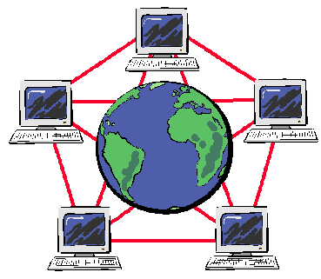
Protocolo ARP
Al final de este proceso, el origen puede incluir en el mensaje sus datos de identificación, direcciones física y lógica, así como la dirección del destinatario.

Slide 34
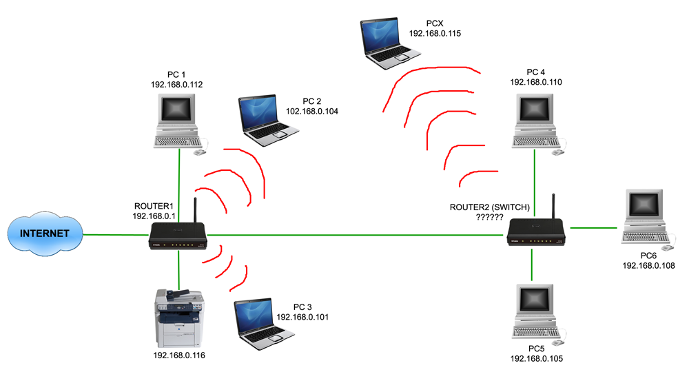
Direccionamiento en diferentes redes
En el caso en que ambos dispositivos se encuentren en redes diferentes, de inicio se realiza lo mismo que en el caso anterior, es decir, se comparan los ID de la red lógica. El origen verifica que su ID de red es distinto que el del destino. En este caso se busca una puerta de enlace en el nivel 3 del Modelo OSI y es el punto en la red en la que se conoce la información del paquete y por donde estos habrán de salir.

Slide 35
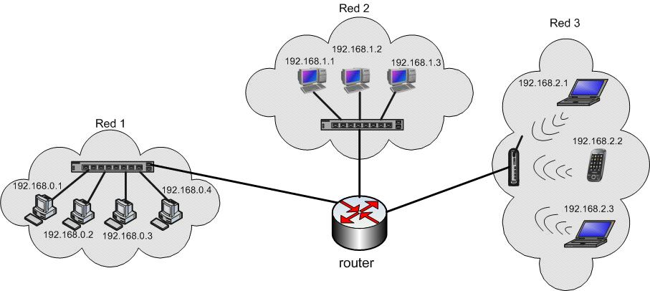
Router en redes
Si la dirección del router no se conoce se realiza una búsqueda para poder realizar el envío. Después el origen únicamente acompaña la información hasta la salida, sin poner atención en la ruta hasta destino. Es el router el que se encarga de revisar la ruta que la información ha de seguir hasta el host destino o el siguiente router.

Slide 36
Conclusiones
El direccionamiento de red es fundamental para la comunicación exitosa de los dispositivos.
En la capa 3 del modelo OSI (RED) trabajan las direcciones lógicas de red: IP.
Los Ruteadores encaminan el tráfico de una red a otra.
Las direcciones IPv4 contienen 32 bits, se escriben en lenguaje decimal y los dispositivos las interpretan en lenguaje binario. Una dirección IPv4 puede representar una red completa, un host específico o la dirección de broadcast de la red.

Slide 37
Conclusiones
Las direcciones IP Privadas identifican a un dispositivo dentro de una red.
Las direcciones IP públicas identifican a una red, dentro de Internet.
La máscara de subred identifica a la IP de acuerdo a las 3 clases existentes. A, B, C donde la C tiene menos nodos y la A tienen el mayor número.
Existen 2 métodos de asignación de IP’s. De forma manual y a través de DHCP.
Una vez implementada, una red IP debe ser probada para verificar su conectividad y rendimiento operativo.

Slide 38
Referencias
Abad Domingo, Alfredo. (2013). Redes locales. McGraw-Hill España. Consultado desde la Biblioteca Digital
CISCO (2017). CCNA Routing & Switching: Intro to Networks 6.0. Recuperado del curso oficial de la Academia Cisco: https://www.netacad.com/group/resources/course-resources
Fermín Pérez, F., & Guerra Guerra, J. (2017). Internet de las Cosas. Perspectiv@S, 10(11), 45-49. Consultado de http://revistas.uigv.edu.pe/index.php/perspectiva/article/view/187
García Aparicio, J.L. (2017). Tendencias actuales de la convergencia de medios en Internet. Consultado de http://publicacionesdidacticas.com/hemeroteca/articulo/081136/articulo-pdf
García-Peñalvo, F. J. (2018) Los orígenes de Internet presentado en Módulo de Ingeniería Informática en el Itinerario Posgraduados “Ciencias Puras” de la Universidad de la Experiencia de la Universidad de Salamanca, Facultad de Educación, Salamanca, 17 de mayo de 2018, 2018. doi: 10.5281/zenodo.1245859
Molina Robles, Francisco José. (2014). Redes locales. RA-MA Editorial. Consultado desde la Biblioteca Digital
Publicaciones Didacticas. Núm. 81 pp. 899 a 903. Recuperado de https://publicacionesdidacticas.com/hemeroteca/articulo/081136/articulo-pdf.
Tanenbaum, Andrew S & Wetherall, David J. (2012). Redes de Computadoras. 5a edición. Editorial Pearson. Consultado desde la Biblioteca Digital.

Slide 39
Imágenes
¿Cómo obtengo la dirección física (MAC address) de mi computadora? (s.f.). Obtenido de Center For Genomics Sciences - UNAM: http://cimi.ccg.unam.mx/en/system/files/user34/windows-macaddress03.png
¿Cuál es la puerta de enlace de mi Router? (s.f.). Obtenido de NeoStuff: https://www.neostuff.net/cual-es-la-puerta-de-enlace-de-mi-router/
Cómo cambiar su dirección IP. (s.f.). Obtenido de Golden Frog: https://images-goldenfrog.netdna-ssl.com/vyprvpn/vpn-guides/vpn_guides_change_ip_address_banner.png
Cómo poner en red dos computadoras. (s.f.). Obtenido de Taringa: https://ugc.kn3.net/i/origin/http://www.monografias.com/trabajos11/latransn/Image555.gif
Configuración y conceptos básicos de switching. (s.f.). Obtenido de Emaze: https://www.emaze.com/@ALCCWFRO
Control de acceso al medio (MAC). (s.f.). Obtenido de BlogSpot: http://1.bp.blogspot.com/-CQF8cQyCCWs/VSq-dYylLuI/AAAAAAAAA8s/6cYNLwLBjoY/s1600/1.jpg
Díaz Iniesta, J. A., Juárez Eslava, D. A., Silva Valdés, J. A., Velázquez Villar, V., & Wong Aguilera, F. D. (2007). Diseño de un Direccionamiento IP por Subneteo. Obtenido de Instituto Politécnico Nacional: https://tesis.ipn.mx/bitstream/handle/123456789/15049/I.C.%2007-10.pdf?sequence=1
Direccionamiento IP - Subneteo. (s.f.). Obtenido de BlogSpot: http://3.bp.blogspot.com/-kOLW1SMdmxg/VOooi1E-XUI/AAAAAAAACo0/YwFMiDRr_MY/s1600/clases.jpg
Dordoigne, J. (2015). Redes Informáticas - Nociones Fundamentales (5ta ed.). ENI.

Slide 40
Imágenes
El Protocolo ARP. (s.f.). Obtenido de GeekTheory: http://geekytheory.com/wp-content/uploads/2013/10/ARP-PROTOCOLO.png
El router en la interconexión de redes. (s.f.). Obtenido de Redes Telemáticas: http://redestelematicas.com/wp-content/uploads/2013/06/Figura-08.union-con-router.jpg
Esconde tu IP para navegar con privacidad. (s.f.). Obtenido de Rootear: https://rootear.com/files/2013/08/Detect_IP-700x499.jpg
Obtener la IP de un Router D-Link configurado como Switch. (s.f.). Obtenido de Foros del Web: http://i968.photobucket.com/albums/ae170/WingzemonX/red2.png
Opazo, E. (23 de abril de 2009). Direccionamiento físico. Obtenido de BlogSpot: http://redes1-cftab.blogspot.com/2009/04/direccionamiento-fisico.html
Opazo, E. (23 de abril de 2009). Direccionamiento lógico. Obtenido de BlogSpot: http://redes1-cftab.blogspot.com/2009/04/direccionamiento-logico.html
Partes de una dirección IP. (s.f.). Obtenido de Sites Google: https://sites.google.com/site/redeslocalesyglobales/_/rsrc/1383775969901/6-arquitecturas-de-redes/6-arquitectura-tcp-ip/7-nivel-de-red/8-direccionamiento-ip-basico/1-partes-de-una-direccion-ip/tcpipdirec11.png?height=180&width=400
RosBarbosa. (27 de noviembre de 2015). Modelo OSI: la guía definitiva del Modelo OSI !!! Obtenido de Sea CCNA: http://www.seaccna.com/modelo-osi-guia-definitiva/
Tanenbaum, A. S. (2003). Redes de Computadoras. México: Pearson Educación. Obtenido de https://books.google.com.mx/books?hl=es&lr=&id=WWD-4oF9hjEC&oi=fnd&pg=PR18&dq=redes+computacionales&ots=Xzf9Xcr9z9&sig=idZUIN9Y0cmBGWt4BNM2veiMyAc#v=onepage&q=redes%20computacionales&f=false

